Slide 1
PROYECTO ERASMUS+ PETRHA - Physiotherapy E-Training ReHabilitation Jornadas Difusión Posibilidades Erasmus+ UPNA - 14 Dic 2015
Dr. Alejandro San Juan Ferrer
Profesor Grado de Fisioterapia
Dpto. Ciencias de la Salud – UPNA

Slide 2
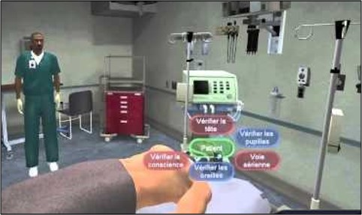
INTRODUCCIÓN
L
PROGRAMA ERASMUS+: KA2
Partenariats Stratégiques pour l'Enseignement Supérieur.
Nº PROYECTO: 2015-1-FR01-KA203-015057
DURACIÓN: 1/09/2015 a 31/08/2017
PRESUPUESTO: 298 720,00 €
OBJETIVO PRINCIPAL:
Videojuego Simulación 3D Casos Clínicos para Estudiantes Fisioterapia
Mejora aprendizaje en Europa “Razonamiento Clínico Fisioterapia”

Slide 3
INTRODUCCIÓN
L
RAZONAMIENTO CLÍNICO:
Concepto común profesiones sanitarias.
Cada profesión razonamiento clínico específico.
Extracción información – Síntesis – Hipótesis Dx – Propuesta TTO.
ESQUEMA RAZONAMIENTO CLÍNICO FISIOTERAPIA:
Historia clínica previa.
Anamnesis.
3. Examen clínico (Inspección visual estática y dinámica, Inspección palpatoria, ROM, Test ortopédicos, F, Dolor, Capacidad funcional, Pruebas imagen, CdV…).
4. Hipótesis Diagnóstico.
5. Prescripción TTO.
6. Aplicación TTO.
7. Re-test examen clínico + Reconcepción Hipótesis DX + TTO.
8. Volver punto «6» (Aplicación TTO).

Slide 4
INTRODUCCIÓN
L
5 MIEMBROS PROYECTO PETRHA:
3 Centros Europeos Estudios Superiores Fisioterapia.
Instituto Regional Formación Socio-Sanitaria Cruz Roja Aquitania (Francia).
Escuela Ciencias Salud - Instituto Politécnico Oporto (Portugal).
Facultad Ciencias Salud - Universidad Pública Navarra (España).
Los 3 Centros del EEES > 8 Años experiencia educativa simulación clínica enseñanza y evaluación estudiantes fisioterapia.
Interaction Healthcare: Compañía internacional especializada programación videojuegos simulación sanitaria “Serious Games”.
Ayuntamiento Begles (Francia): Socio-colaborador institucional.

Slide 5
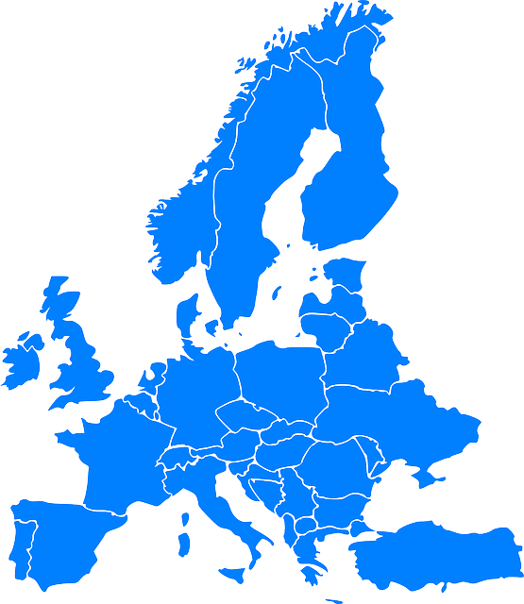
L
PRODUCCIÓN INTELECTUAL
OBJETIVOS
PRODUCCIÓN INTELECTUAL 1:
Videojuego Simulación 3D Casos Clínicos para Estudiantes Fisioterapia
PRODUCCIÓN INTELECTUAL 2:
Desarrollo MOOC (Massive Open Online Course)
PRODUCCIÓN INTELECTUAL 3:
Desarrollo Libro de Estudio Población Diana

Slide 6
L
PRODUCCIÓN INTELECTUAL
OBJETIVOS
PRODUCCIÓN INTELECTUAL 1:
Videojuego Simulación 3D Casos Clínicos Fisioterapia o “Serious Game”.
Compuesto x módulos diferentes patologías.
1ª Población diana elegida: PERSONAS MAYORES - GERIATRÍA.
3ª Edad IMPORTANTE política sanitaria y social países occidentales.
Objetivos:
Mejorar proceso aprendizaje Europa "razonamiento clínico fisioterapia“.
Permitir profesores crear numerosos casos clínicos virtuales.
Permitir alumnos “entrenamiento” + intenso y con > Nº casos clínicos vs. simulación con pacientes ficticios.
Dar alumno puntuación + corrección directa aciertos y/o errores.
Crear escala puntuación permitirá alumnos-profesores evaluar nivel pericia.
Escala quiere convertirse herramienta europea de referencia xa estudiantes y profesionales de fisioterapia.

Slide 7
L
PRODUCCIÓN INTELECTUAL
OBJETIVOS
PRODUCCIÓN INTELECTUAL 2:
Curso On-line o MOOC (Massive Open Online Course).
Objetivos:
Permitir otros centros EEES desarrollar módulos adicionales:
Casos clínicos diferentes poblaciones.
Otras especialidades fisioterapia.
Aproximación clínica de otras profesiones biosanitarias.
Crear "Living lab" xa asesorar centros EEES desarrollo nuevos módulos.

Slide 8
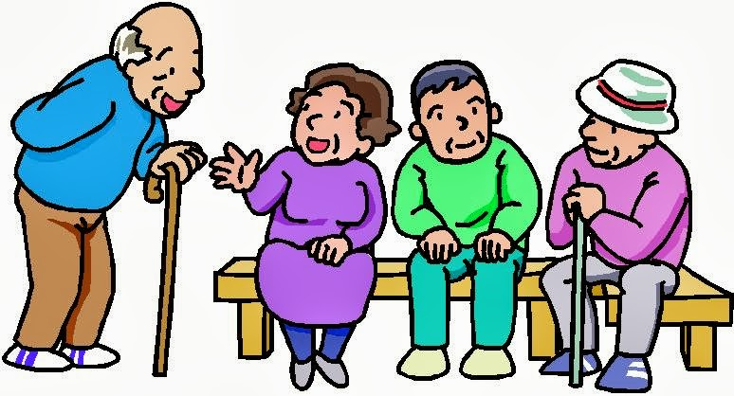
L
PRODUCCIÓN INTELECTUAL
OBJETIVOS
PRODUCCIÓN INTELECTUAL 3:
Desarrollo Libro de Estudio Población Diana “Personas Mayores”.
Objetivos:
Enriquecer contenido de bases datos “Serious Game”.
Permitir mejor comprensión población diana gracias parámetros estudiados: patologías, calidad vida, asistencia médica, tipo de rehabilitación...

Slide 9
EJEMPLO SERIOUS GAME INTERACTION HEALTHCARE
L
https://www.youtube.com/watch?v=1hPfQC80sOg

Slide 10
CRONOGRAMA
Nombrar cada uno de las 7 actividades de la tabla y contar lo que se ha hecho ya y lo que se va a hacer.
En el apartado de difusión comentar que la UPNA es la responsable de esta apartado. Comentar los congresos, la clase magistral del Catedrático de Fisioterapia Dr. Mikel Izquierdo (darle las gracias), y los artículos en revistas científicas que coinciden con la puesta en marcha del proyecto y con la prueba y puesta en marcha del serious game.

Slide 11
DIFUSIÓN-DISEMINACIÓN PETRHA
ENPHE: European Network of Physiotherapy in Higher Education
WCPT: World Confederation for Physical Therapy
Comentar la importancia de la difusión y diseminación de la imagen de la UPNA en toda Europa y el Mundo a través de este tipo de proyectos.
DIFUSIÓN INTERNACIONAL REALIZADA:
- Poster Sept 2015 Congreso ENPHE «PETRHA, a serious game to improve clinical process for physiotherapy students».
- Artículo Inglés (Fase Envío) Objetivo Revista Q1 «Physical Therapy» IF 2.526.
DIFUSIÓN NACIONAL-INTERNACIONAL PRÓXIMOS MESES:
- Videoconferencia «Anciano y Fragilidad» Dr. Mikel Izquierdo → Cruz Roja Francia + IPP
- 2 Artículos Nacionales + ≥ 4 Internacionales (Francia, Portugal, Alemania, America Central y del Sur).
FUTURA DIFUSIÓN INTERNACIONAL:
- Artículo Investigación «Efectos de PETRHA sobre el aprendizaje del razonamiento clínico en estudiantes de fisioterapia». Objetivo Revista Q1.
- Artículos Otras Revistas Nacionales e Internacionales.
- Congresos Nivel Nacional-Europeo-Mundial.
DISEMINACIÓN INSTITUCIONES EDUCATIVAS Y PROFESIONALES:
- Universidades + Centros Sanitarios + Colegios Profesionales Europa-Mundo.
- PETRHA CUP: 55 Alumnos ENPHE 1º Campeonato Europa PETRHA.

Slide 12
Muchas gracias por su atención y me tienen a su disposición para cualquier duda.
MUCHAS GRACIAS
alejandro.sanjuan@unavarra.es

